Slide 1
Методика решения заданий государственной итоговой аттестации в 9 классах с учётом изменений в контрольно-измерительных материалах
Самсонова А. В.
учитель информатики
МБОУ «Лицей №120
г. Челябинска»

Slide 2
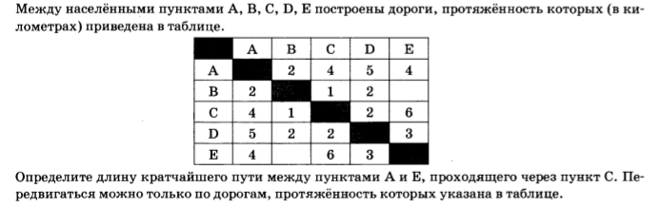



Задание №4 Кратчайший путь в графе

Slide 3
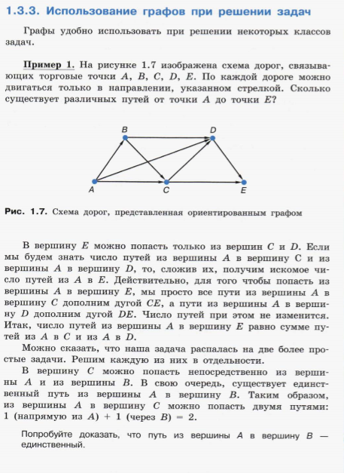
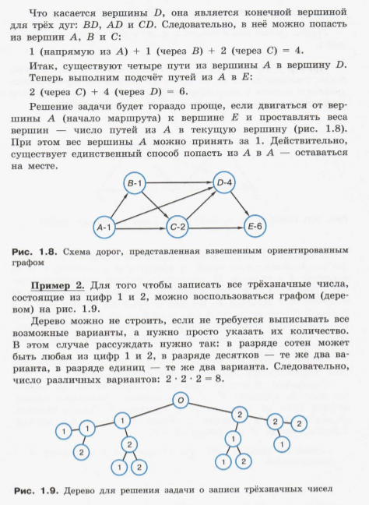

Slide 4
Задание №4 Кратчайший путь в графе

Slide 5
C
А
4
6
5
4
E
2
1
2
3
B
2
D

Slide 6
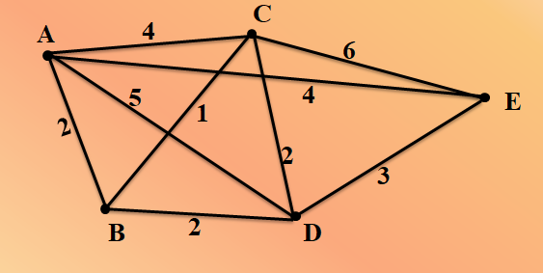
E
6
C
4
A
10
6
2
2
2
C
D
B
A
12
E
6
2
5
13
E
C
D
A
6
1
2
9
E
C
B
A
3
2
1
2
D
C
B
A
8
E

Slide 7
A
2
4
4
5
B
E
1
2
C
D
C
D
6
2
2
6
2
E
D
D
E
C
3
9
10
3
E
E
9
8

Slide 8
Задание №5 Анализ программ для Калькулятора
У исполнителя Альфа две команды, которым присвоены номера:
1. прибавь 1
2. умножь на b
(b - неизвестное натуральное число; b ≥ 2) Выполняя первую из них, Альфа увеличивает число на экране на 1, а выполняя вторую, умножает это число на b. Программа для исполнителя Альфа - это последовательность номеров команд. Известно, что программа 11221 переводит число 2 в число 197. Определите значение b.

Slide 9

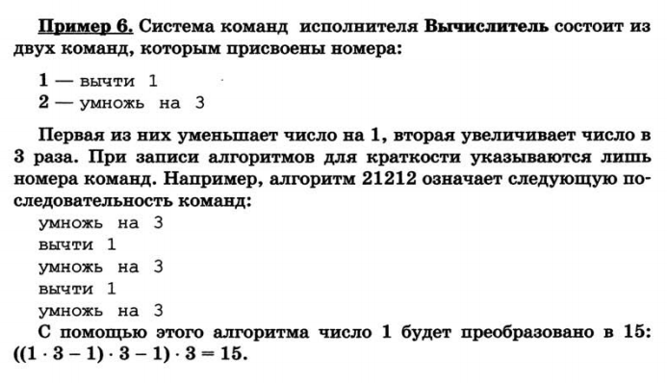

Slide 10
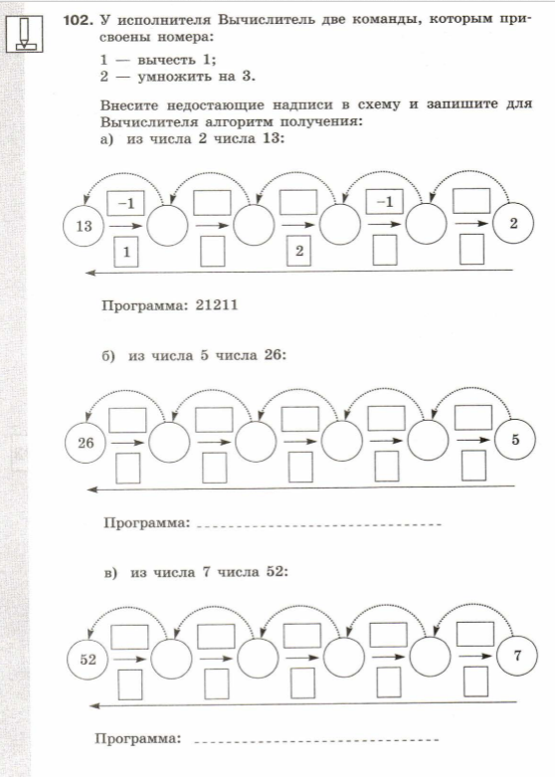


Slide 11
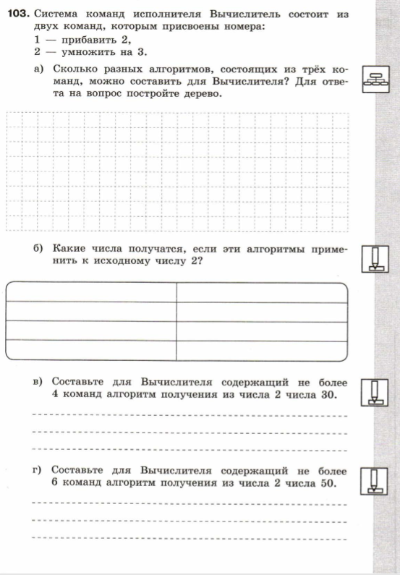

Slide 12
У исполнителя Альфа две команды, которым присвоены номера:
1. прибавь 1
2. умножь на b
(b - неизвестное натуральное число; b ≥ 2) Выполняя первую из них, Альфа увеличивает число на экране на 1, а выполняя вторую, умножает это число на b. Программа для исполнителя Альфа - это последовательность номеров команд. Известно, что программа 11221 переводит число 2 в число 197. Определите значение b.
11221
2
197
(2+1+1)*b*b+1=197

Slide 13
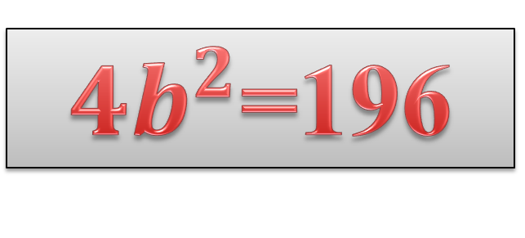
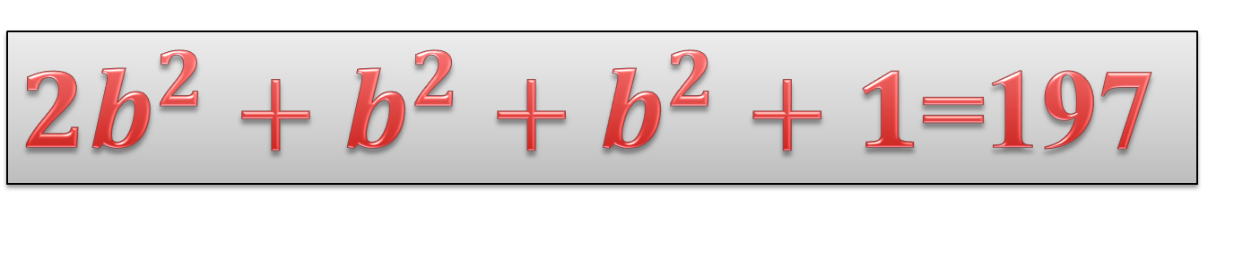

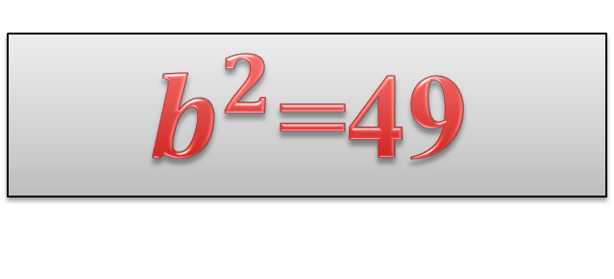
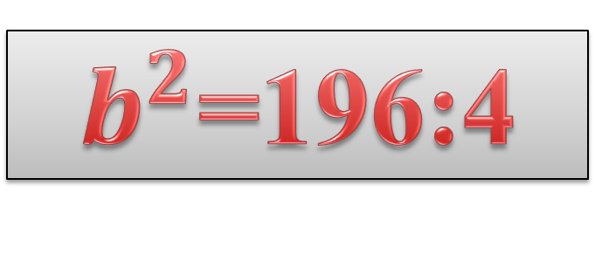
(2+1+1)*b*b+1=197
${2b}^{2}+b^{2}+b^{2}+1$=197
$4b^{2}$=196
$b^{2}$=196:4
$b^{2}$=49
$b$=7

Slide 14
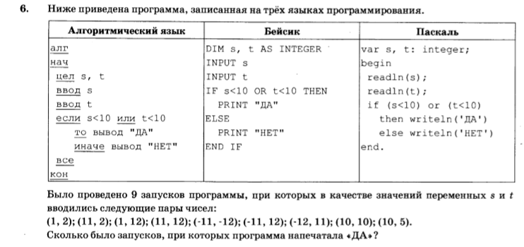
Задание №6

Slide 15
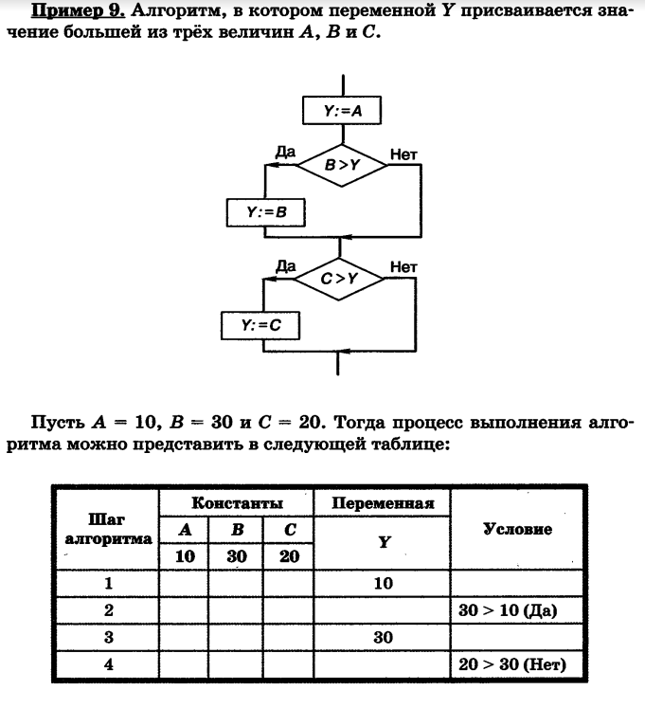

Slide 16
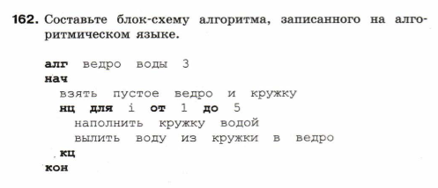

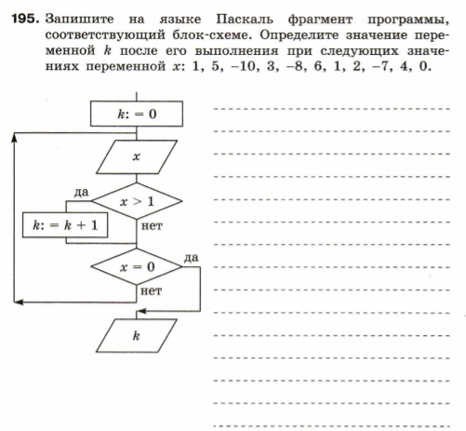

Slide 17

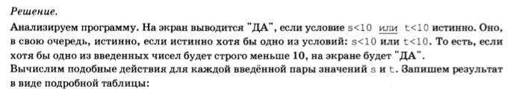

Slide 18
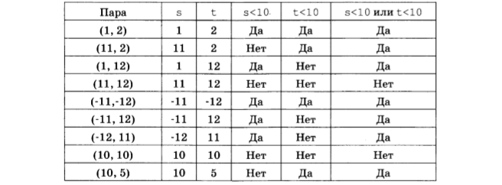
Ответ: 7

